Slide 1
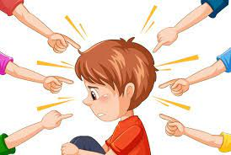

AKRAN ZORBALIĞI MI; ŞAKA MI; AKRAN BASKISI MI; AKRAN İSTİSMARI MI?
ŞEBİNKARAHİSAR REHBERLİK VE ARAŞTIRMA MERKEZİ
HAZIRLAYANLAR: AYLA ŞEKERLİ - MELİKE DEĞİRMENCİ

Slide 2
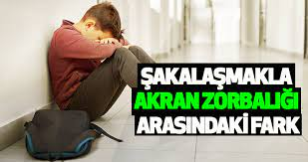
SON YILLARDA OKULLARDA ÖĞRENCİLER ARASINDA YAYGINLAŞAN ŞİDDET İÇERİKLİ DAVRANIŞLAR, ŞAKADAN ZİYADE NE YAZIK Kİ AKRAN ZORBALIĞIDIR.
ŞEBİNKARAHİSAR REHBERLİK VE ARAŞTIRMA MERKEZİ

Slide 3

AKRAN ZORBALIĞINI, AKRAN İSTİSMARINDAN AYIRAN EN ÖNEMLİ FARK; AKRAN ZORBALIĞI, ASLINDA AKRAN İSTİSMARININ BİR ALT TÜRÜDÜR.
ÖĞRENCİNİN BUNU, BİLEREK; KENDİNDEN GÜÇSÜZ BULDUĞU ARKADAŞINA TEKRAR TEKRAR UYGULADIĞI HER TÜRLÜ ŞİDDETTİR VE BUNA SİBER ZORBALIK DA DAHİL İSE BİZ BUNA AKRAN ZORBALIĞI DERİZ.
ŞEBİNKARAHİSAR REHBERLİK VE ARAŞTIRMA MERKEZİ

Slide 4
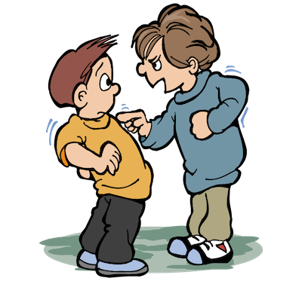
AKRAN ZORBALIĞI NEDİR?
Bir çocuğun, bir veya daha fazla akranı tarafından tekrar tekrar ve kasıtlı biçimde kötü muameleye maruz kaldığı bir istismar türüdür.
ŞEBİNKARAHİSAR REHBERLİK VE ARAŞTIRMA MERKEZİ

Slide 5

Akran zorbalIğInIn görülme sIKLIĞI
Bugün gelişmiş ülkeler, zorbalığı derinlemesine araştırmakta ve zorbalığın; çocukların ilerleyen yaşantılarında yarattığı etkileri göz önünde bulundurarak, devlet politikaları geliştirmekte ve zorbalığın önüne geçmek için okullarla ve uzmanlarla iş birliği kurmaktadırlar. Yapılan bu araştırmalar gösteriyor ki:
* Kız çocuklarının % 83’ü, erkek çocukların ise %79’u çocukluklarında en az bir kez zorbalıkla karşılaşıyor.
ŞEBİNKARAHİSAR REHBERLİK VE ARAŞTIRMA MERKEZİ

Slide 6

Çocukların %10’u ise devam eden, sürekli zorbalığın mağduru oluyor.
Her gün ortalama 160.000 çocuğun diğer çocukların aşağılamalarından ya da saldırılarından korktukları için okula gitmedikleri ya da gitmek istemedikleri tahmin ediliyor.
ŞEBİNKARAHİSAR REHBERLİK VE ARAŞTIRMA MERKEZİ

Slide 7

Çocukların %70’i okulların zorbalık konusunda yetersiz olduğunu düşünüyor.
100 çocuktan 60’ı her gün okulda zorbalık ile ilgili bir olaya tanıklık ettiğini ifade ediyor.
ŞEBİNKARAHİSAR REHBERLİK VE ARAŞTIRMA MERKEZİ

Slide 8
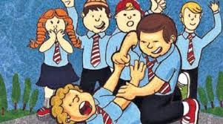
AKRAN ZORBALIĞININ TÜRLERİ NELERDİR?
1. Fiziksel Akran Zorbalığı: Zorbanın karşısındaki kişiye fiziksel olarak verdiği her türlü zarar bu tür içerisinde yer alır.
ŞEBİNKARAHİSAR REHBERLİK VE ARAŞTIRMA MERKEZİ

Slide 9
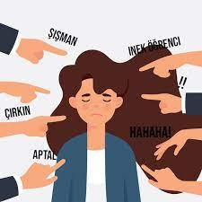
2. Duygusal Akran Zorbalığı:Ortak çalışma ya da projelerde dışlanma ile başlayan bu durum, görmezden gelmeye kadar uzanır. Bu nokta da kişi zorba ya da zorba grubun davranışlarından duygusal olarak zarar görür.
ŞEBİNKARAHİSAR REHBERLİK VE ARAŞTIRMA MERKEZİ

Slide 10

3. Sözel Akran Zorbalığı: Zarar veren tüm sözel davranışlar bu çeşit içerisinde yer alır. Hakaret ya da tehdit etmek, lakap takmak, dalga geçmek sözel akran zorbalığı örnekleri arasındadır.
ŞEBİNKARAHİSAR REHBERLİK VE ARAŞTIRMA MERKEZİ

Slide 11

4. Sosyal Akran Zorbalığı: Rahatsız edici davranışların, grup üyelerine yansıdığı durumlarda bu problem görülür.
ŞEBİNKARAHİSAR REHBERLİK VE ARAŞTIRMA MERKEZİ

Slide 12
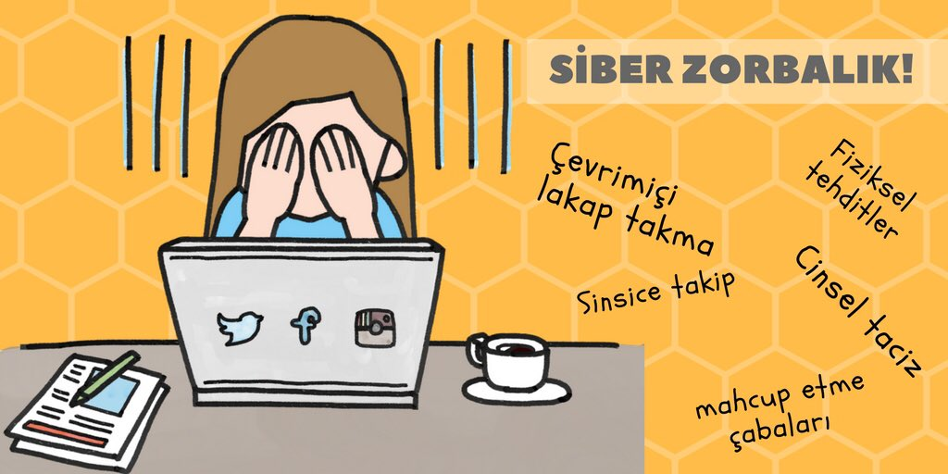
5. Siber Akran Zorbalığı: Çeşitli sosyal mecralar üzerinden yapılan tehdit, hakaret davranışları bu çeşidin örneklerindendir.
ŞEBİNKARAHİSAR REHBERLİK VE ARAŞTIRMA MERKEZİ

Slide 13
6. Cinsel Akran Zorbalığı:
Kişinin istemediği her cinsel dokunuş ya da söz, kıyafet kaldırma gibi durumlar bu soruna örnek sayılabilir.
ŞEBİNKARAHİSAR REHBERLİK VE ARAŞTIRMA MERKEZİ

Slide 14

7. Eşya Zorbalığı: Çocuğun el konulan ya da rızası dışında kullanılan eşyaları bu türün örneklerinden biridir.
ŞEBİNKARAHİSAR REHBERLİK VE ARAŞTIRMA MERKEZİ

Slide 15
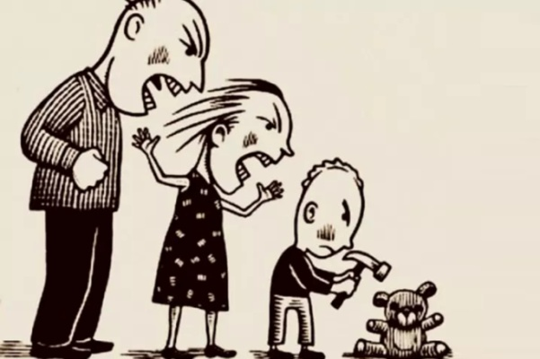
Akran ZorbalIğININ Nedenlerİ
1. Güç dengesizliği yaygın görülen ilk faktördür. Çocuk, kendini güçlü göstermek amacıyla sıklıkla bu yola başvurarak akranlarına baskı oluşturabilir.
2. Ailevi problemler, çocukların baş etmekte zorlandığı ve öfkelendiği durumlar arasındadır. Çocuk, öfkesini kontrol edemeyerek arkadaşlarına karşı zorba tavırlar oluşturabilir.
ŞEBİNKARAHİSAR REHBERLİK VE ARAŞTIRMA MERKEZİ

Slide 16


3. Çocuklar, sosyal medyada kendilerine bir karakter belirleyebilir. Belirledikleri karakteri, yansıtabilmek adına onun kötü hareket ve davranışlarını da tekrar edebilir.
4. Arkadaş grubu baskısı da sorunun nedenleri arasında yer alır. Okul ya da mahalle içerisinde yer alan baskın grubun kurallarına uymak adına bu yaklaşımlar görülebilir.
ŞEBİNKARAHİSAR REHBERLİK VE ARAŞTIRMA MERKEZİ

Slide 17

Akran Zorbalığı Hangi Yaşlarda Görülür?
Bu problem, hayatın her döneminde görülebilir. Yapılan araştırmalar kapsamında 7 - 15 yaş arasında daha yoğun olduğu belirlenmiştir.
ŞEBİNKARAHİSAR REHBERLİK VE ARAŞTIRMA MERKEZİ

Slide 18
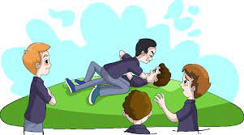
Akran ZorbalIğININ Belİrtİlerİ Nelerdİr?
Bu durumun belirtileri, kişiye bağlı olarak farklılaşabilir. Aynı zamanda zorba, mağdur ya da seyirci grupta görülen belirtiler birbirinden farklı olabilir.
ŞEBİNKARAHİSAR REHBERLİK VE ARAŞTIRMA MERKEZİ

Slide 19
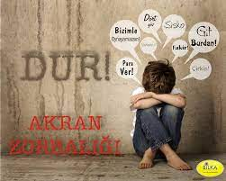
1. Zorbalığa Uğrayanların (Mağdurun) Gösterdiği Davranışlar:
Genel olarak mağdur kişiler sağlık sorunları ya da stres bozuklukları ile karşılaşabilir. Uykusuzluk, anksiyete gibi problemler ile beraber sosyalleşme davranışında isteksizlik de sıklıkla karşılaşılan davranışlar arasındadır.
ŞEBİNKARAHİSAR REHBERLİK VE ARAŞTIRMA MERKEZİ

Slide 20
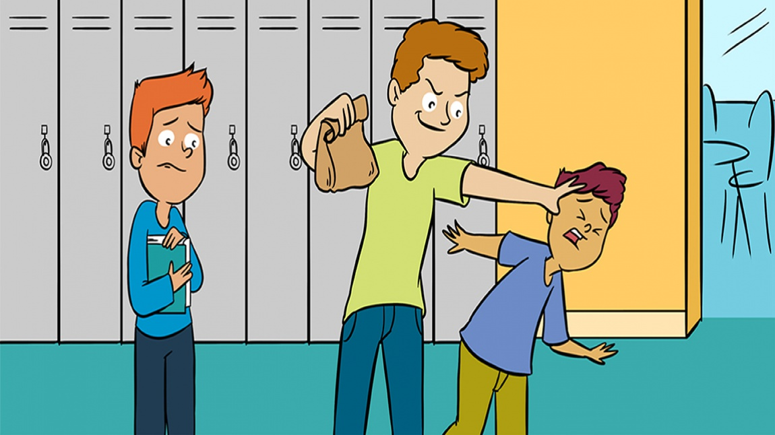
2. Zorbalığı Yapanların (Zorbanın) Gösterdiği Davranışlar: Kurallara uymama davranışı göstermeleriyle beraber öfke kontrolü konusunda problem yaşayabilirler Aynı zamanda bu kişilerde empati duygusu da yeterince gelişmemiş olabilir.
ŞEBİNKARAHİSAR REHBERLİK VE ARAŞTIRMA MERKEZİ

Slide 21
Zorbalığa Tanık Olanların (Seyircinin) Gösterdiği Davranışlar:
Zorbalığa tanık olan kişilerde iki farklı tip davranış görülebilir:
Birinci davranış, seyircilerin kendini suçlu hissetmesi olur. Zarar veren davranışı kendi yapmamalarına rağmen suçluluk hissi yaşayabilirler.
İkinci davranış ise mağdurun zorbayı kışkırtarak bu davranışı hak ettiği yönünde olur. Birinci davranışa kıyasla görülme sıklığı oldukça fazladır.
ŞEBİNKARAHİSAR REHBERLİK VE ARAŞTIRMA MERKEZİ

Slide 22
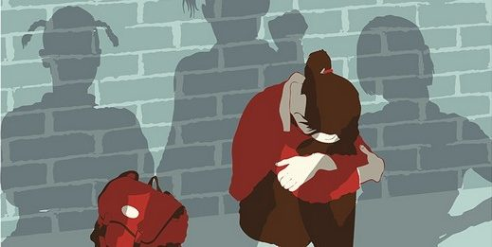
Akran ZorbalIğInIn Etkİlerİ ve SonuçlarI Nelerdİr?
Akran Zorbalığına uğrayan kişiler, uyum konusunda çeşitli problemler ile karşılaşabilir. Günlük hayata katılmak onlar için bir hayli zordur ve travma ve özgüven problemleri ile baş edebilmedemezler.
ŞEBİNKARAHİSAR REHBERLİK VE ARAŞTIRMA MERKEZİ

Slide 23
Akran ZorbalIğIndan Korunma Yöntemlerİ
Korunmak için özgüvenin geliştirilmesi gereklidir. Özgüvenin gelişmesi adına da zorbalıkla karşılaşılan ortam dışında sosyalleşme, çeşitli kurs ve aktivitelere katılma, ebeveyn ve öğretmenden alınan cesaretlendirici sözler gereklidir. Aynı zamanda zorbalık yapan kişiyi sosyal medya hesaplarından çıkarma ve silme de korunma yöntemlerindendir.
ŞEBİNKARAHİSAR REHBERLİK VE ARAŞTIRMA MERKEZİ

Slide 24
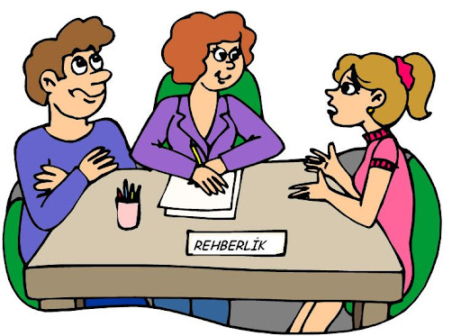
Akran ZorbalIğInI Önleme Yöntemlerİ
Son dönemde yaygın olarak görülen bu problem, “Akran zorbalığı nasıl önlenir?” sorusunu da beraberinde getirir. Bu davranışı önlemek için öğretmen ve rehberlik servislerinden yardım alınması gereklidir.
ŞEBİNKARAHİSAR REHBERLİK VE ARAŞTIRMA MERKEZİ

Slide 25
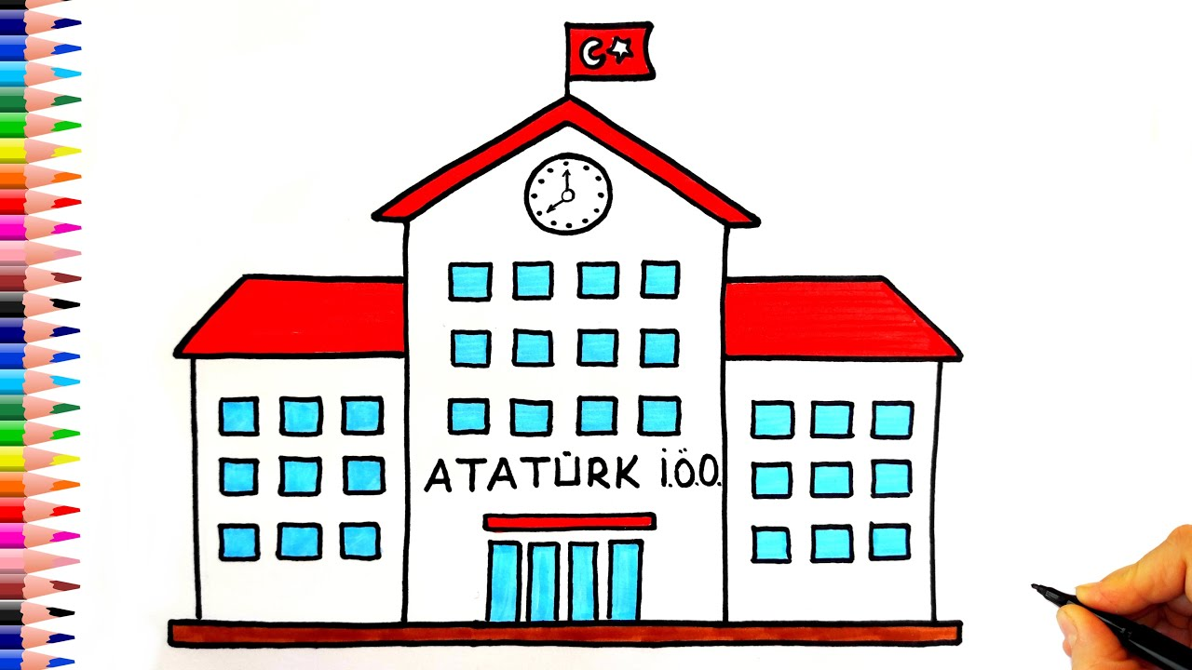
1.Okulda Alınabilecek Önlemler: Okulda alınması gereken önlemlerden biri akran zorbalığı etkinlikleridir. Çocuklarda empati duygusunun gelişmesini sağlayan bu etkinlikler, zorbalık davranışlarının azaltılması ve ortadan kaldırılmasını sağlayabilir.
ŞEBİNKARAHİSAR REHBERLİK VE ARAŞTIRMA MERKEZİ

Slide 26

2.Ailede Alınabilecek Önlemler: Çocuk ve aile bireyleri arasında sağlıklı iletişim kurmak, alınabilecek olan önlemlerdendir. Kurulan sağlıklı iletişim, çocuğun ailesi ile durumu paylaşması ve olayların travmatik sonuçlara ulaşmadan çözümlenmesine yardımcı olabilir.
ŞEBİNKARAHİSAR REHBERLİK VE ARAŞTIRMA MERKEZİ

Slide 27

Akran Zorbalığı HakkInda SIkça Sorulan Sorular
“Akran zorbalığına uğrayan birine nasıl yardımcı olabilirim?”
Sessiz kalmayarak en büyük yardımda bulunabilirsiniz. O kişinin karşılaştığı zorbalığa müdahale edebilir, bu konuda zorlanıyor iseniz yardım edebilecek kişilere konu hakkında bilgi verebilirsiniz.
ŞEBİNKARAHİSAR REHBERLİK VE ARAŞTIRMA MERKEZİ

Slide 28

“Çocuklar neden zorbalık yapar?”
Ağır Fiziksel şiddete maruz kalan, sevgiden yoksun büyütülmüş, özgüven ya da uyum konusunda problem yaşayan çocuklar, öfke sorunu ile karşılaşabilir. Bu sorun kapsamında öfkelerini birinden çıkarmayı tercih edebilirler.
ŞEBİNKARAHİSAR REHBERLİK VE ARAŞTIRMA MERKEZİ

Slide 29

“Akran zorbalığı kendi haline bırakılırsa geçer mi?”
Bu durum, kendi haline bırakılınca geçen problemlerden biri değildir. Bu sorun için sessiz kalmak, zorbalığın doz ve şeklini artırabilir.
ŞEBİNKARAHİSAR REHBERLİK VE ARAŞTIRMA MERKEZİ

Slide 30

“Zorbalığa uğrayan çocuğun ebeveyni ne yapmalıdır?”
İlk olarak sakin kalmalısınız. Çocuğunuzu cesaretlendirmeli, olayı yakından gözlemlemelisiniz. Okulda yaşanan durumlar hakkında öğretmenlere bilgi vermeli ve bu zorbalığı yapan kişinin de bir çocuk olduğunu unutmamalısınız.
ŞEBİNKARAHİSAR REHBERLİK VE ARAŞTIRMA MERKEZİ

Slide 31

“Zorbalık yapan çocuğun ebeveyni ne yapmalıdır?”
Çocuğunuz ile iletişimini artırmalı ve yaptığı davranışı takdir etmediğinizi belirterek ona kendini ifade edebilmek için başka yollar sunmalısınız. Enerjisini çeşitli spor dalları için kullanmasına da teşvik edebilirsiniz.
ŞEBİNKARAHİSAR REHBERLİK VE ARAŞTIRMA MERKEZİ

Slide 32

“ Aile, çocuğunun akran zorbalığına uğradığını nasıl anlayabilir?”
Çocuğun sosyal ortama katılmak istememesi ve eşyaların sıklıkla kaybolması ya da zarar görmesi yaygın olarak görülür. Bu durumlar da çocuğunuz ile sağlıklı iletişim kurarak bilgi almalısınız.
“Ceza vermek akran zorbalığını önler mi?”
Çocuğun özelliklerine bağlı olarak zorbalık önlenebilir. Ortaöğretim kurumlarında bu durum disiplin suçu olarak kabul ediliyor olup akran zorbalığı cezası; kınama cezası şeklinde çeşitlendirilebilir.
ŞEBİNKARAHİSAR REHBERLİK VE ARAŞTIRMA MERKEZİ

Slide 33

Akran zorbalığında terapi gerekir mi?”
Olayın tekrarlanması ve yetişkinlik hayatına yansımaması adına terapi gereklidir.
“Genellikle hangi özelliklere sahip çocuklar akran zorbalığı yaparlar?”
Öfke sorunu yaşayan, saldırganlık dürtüsünü kontrol edemeyen çocuklar da yoğun olarak görülür.
“Hangi özelliklere sahip çocuklar akran zorbalığına maruz kalır?”
Kendini ifade etme konusunda çekinen ve utangaç çocuklar bu sorunla sıklıkla karşılaşabilir.
ŞEBİNKARAHİSAR REHBERLİK VE ARAŞTIRMA MERKEZİ

Slide 34

“Hangi davranışlar akran zorbalığı sayılır?”
Tekrarlayan fiziksel ya da psikolojik baskılar bu soruna örnek sayılabilir.
“Akran zorbalığında hangi uzmandan destek alınmalıdır?”
Psikolog ya da psikiyatristen destek alınabilir.
“Öğretmenler akran zorbalığına karşı ne yapmalıdır?”
Olay görüldüğü an müdahale edilmeli, konu hakkında çeşitli etkinlik ve çalışmalar ile empati duygusu geliştirilmeye çalışılmalıdır.
ŞEBİNKARAHİSAR REHBERLİK VE ARAŞTIRMA MERKEZİ

Slide 35
Akran zorbalIğI İle nasIl başedİlebİlİr?
Zorbalığa Tanık Olanların (Seyircilerin) Yaklaşımı:
Zorbalık yapan çocuğu cesaretlendirecek davranışlarda bulunmayın. Yaptıklarına gülmeyin, tezahürat yapmayın, alkışlamayın. Böyle bir durumda hemen öğretmenlerinizden birine haber verin. Zorbalığa maruz kalan kişiyle arkadaş olun, onu grubunuza alın.
ŞEBİNKARAHİSAR REHBERLİK VE ARAŞTIRMA MERKEZİ

Slide 36
1Destek Ol
Zorbalığa maruz kalan kişiye iyi davranın.
Zorbalığa maruz kalan kişiyi sizinle gelmeye ikna edin.
Unutmayın, siz de bir gün zorbalığa maruz kalabilirsiniz.
2.Uyar
Arkadaşlarınızla birlikte zorbalık yapan çocuğu nazikçe uyarın ve bu davranışların karşıdaki kişiyi çok incitebileceğini söyleyin.
ŞEBİNKARAHİSAR REHBERLİK VE ARAŞTIRMA MERKEZİ

Slide 37
Zorbalığa Maruz Kalan Çocuğun ( Mağdurun) Yaklaşımı:
1.Neler Olduğunu Birilerine Anlat
Zorbalık asla birinin sessizce açı çekmek zorunda olduğu bir şey olmamalı. Bunu hemen güvendiğiniz birine anlatın, bu kişi bir arkadaş, öğretmen, aklı hocası ya da güvenilen bir yetişkin olabilir. Yalnız değilsiniz ve zorbalığa uğruyorsanız ya da diğerlerinin zorbalığa uğradığını görüyorsanız birine anlatmak çok önemlidir.
ŞEBİNKARAHİSAR REHBERLİK VE ARAŞTIRMA MERKEZİ

Slide 38
2.Cesur Ol ve Susma:
Karakterinize güvenin ve arkadaşlarınızı zorbalığa karşı durmaları ve bunu durdurmaları için cesaretlendirin, bunu yaşayanın siz ya da başkası olması önemli değil. Bu konudan konuşmanız sizin ispiyoncu olduğunuz anlamına gelmez. Birisine yardım ederek iyi bir şey yaptığınızı unutmayın.
ŞEBİNKARAHİSAR REHBERLİK VE ARAŞTIRMA MERKEZİ

Slide 39
Zorba Çocuk Ne Yapmalı?
Zorba Olma!
Zorbalığın sadece komik olduğunu düşünsen de, zorbalığa uğrayan çocuklar korkar ve üzülür. Bir şey hakkında üzgün ya da kızgınsanız, başkalarını sorumlu tutmak yerine bu konu hakkında konuşun
Eğer kendi sıkıntılarınızı aşmak için zorba davranışlara başvuruyorsanız, sorunlarınızı çözebilmek için bu tip davranışların dışında başka daha kullanışlı yollar bulmalısınız. Bunun için en önemli adım duruma karşıdaki kişinin gözünden bakmaya çalışmaktır.
ŞEBİNKARAHİSAR REHBERLİK VE ARAŞTIRMA MERKEZİ

Slide 40

KATILIMINIZ İÇİN
TEŞEKKÜRLER

